Slide 1
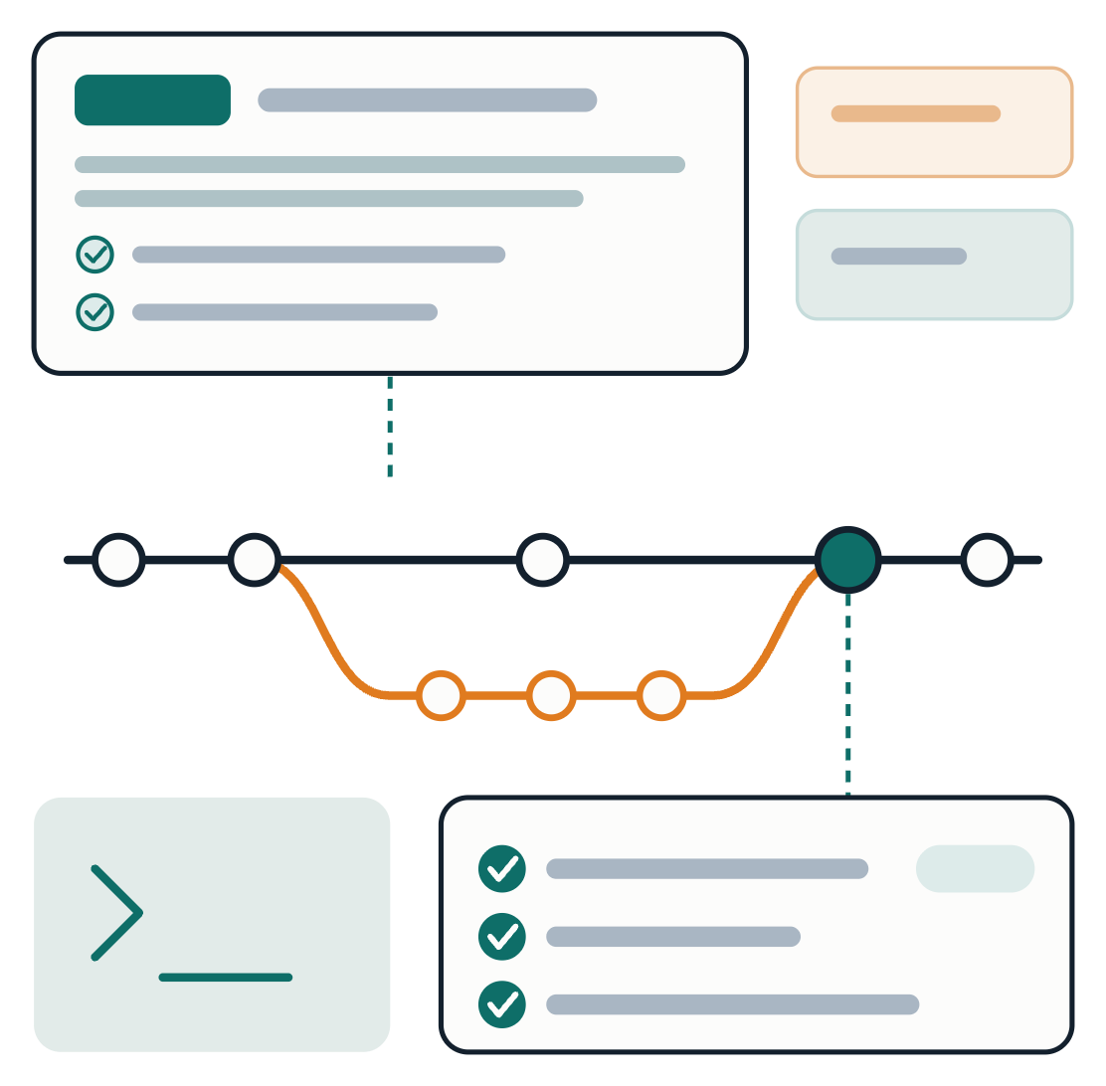
Захтеви, backlog, Git и тимски развој
ПРИМЕЊЕНО СОФТВЕРСКО ИНЖЕЊЕРСТВО
ЕЛЕМЕНТИ РАЗВОЈА СОФТВЕРА
Од захтева и backlog ставке до проверене промене у репозиторијуму.
Факултет техничких наука · Универзитет у Новом Саду
Нови Сад
Notes:
Тема ових вежби је дисциплинован и следљив развојни поступак: како се захтев описује као корисничка прича, како се планира у backlog-у по Scrum оквиру и како се реализује кроз Git гране, Pull Request и интеграцију у заједничко решење.

Slide 2
Садржај презентације
ПРЕГЛЕД
01
02
03
04
05
Agile и Scrum
Захтеви
Backlog и табла
Git
Предаја и КТ1
Вредности, улоге, Sprint, Daily Scrum, артефакти, Ready и Done.
Корисничка прича, INVEST, критеријуми прихватања и Given–When–Then.
Садржај ставке, разлагање задатка, стања рада и Tapiz Boards.
Појмови, команде, гране, Pull Request, GitHub Desktop и Visual Studio.
Контролна тачка, AI алати, провера пре предаје и припрема.
04–12
13–17
18–22
23–52
53–59
Увод · развојни ток од захтева до интеграције (03)
Елементи развоја софтвера
02
Notes:
Презентација има пет делова. Прво уводимо агилни приступ и Scrum оквир у коме тим ради. Затим описујемо захтеве кроз корисничке приче и критеријуме прихватања, па backlog и таблу. Четврти део је рад са Git-ом, а последњи део обухвата контролну тачку КТ1 и припрему за наредну вежбу.

Slide 3






Развојни ток од захтева до интеграције
УВОД
Захтев, планирање рада и Git чине повезан процес.
Потреба
Backlog
Feature грана
Pull Request
Интеграција
корисничка вредност
опис и критеријуми
издвојена промена
преглед и тестови
проверена промена
НАПОМЕНА
Развојни ток повезује захтев, одлуке, имплементацију и доказе провере.
Елементи развоја софтвера
03
Notes:
Цео поступак почиње потребом корисника, која се описује као ставка у backlog-у са критеријумима прихватања. Ставка се реализује на посебној feature грани, затим пролази преглед и тестове кроз Pull Request и тек тада се интегрише у заједничко решење. Сваки корак оставља траг који се касније може проверити.

Slide 4
Agile и Scrum
ПРВИ ДЕО
01
Вредности агилног развоја и Scrum оквир у коме тим планира, ради и редовно проверава резултат.
Agile вредности
Scrum оквир
Улоге
Sprint и догађаји
Daily Scrum
Review и ретроспектива
Артефакти
Ready и Done
Елементи развоја софтвера
04
Notes:
Први део уводи агилни приступ развоју и Scrum као оквир у коме тим ради током семестра. Пролазимо кроз улоге, ток једног Sprint-а, свакодневни Daily Scrum, преглед и ретроспективу, као и артефакте и дефиниције спремног и завршеног посла.

Slide 5


Вредности агилног развоја
01 · AGILE И SCRUM
Појединци и интеракције
више од
процеса и алата
Софтвер који ради
више од
исцрпне документације
Сарадња са корисником
више од
преговарања о уговору
Реаговање на промене
више од
праћења плана
Кратки циклуси и чест увид у резултат
Захтеви се прецизирају током рада
Софтвер који ради је мера напретка
Ставке десно имају вредност, али се ставке лево вреднују више. Извор: Manifesto for Agile Software Development, 2001.
Елементи развоја софтвера
05
Notes:
Агилни манифест из 2001. године формулише четири вредности. Важно је да ставке десно нису непотребне, али када се мора бирати, предност имају ставке лево. Из принципа манифеста за наш рад су најважнији кратки циклуси са честим увидом у резултат, прецизирање захтева током рада и став да је софтвер који ради основна мера напретка.

Slide 6
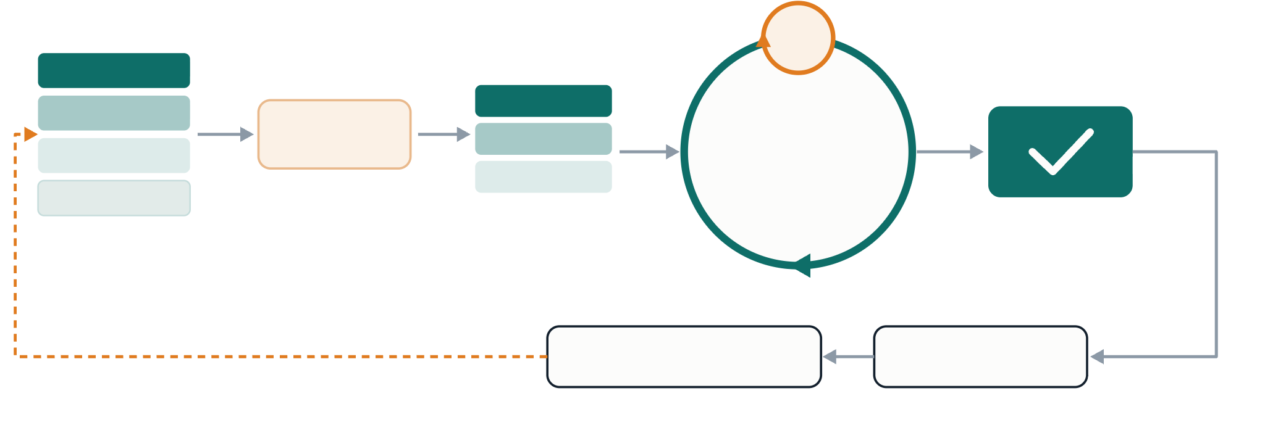
Scrum оквир у једној слици
01 · AGILE И SCRUM
Тим ради у циклусима фиксног трајања, а сваки циклус завршава проверљивим инкрементом.
Daily Scrum
24 h
15 мин
Sprint Planning
Sprint
до месец дана
Product Backlog
Sprint Backlog
Increment
Product Goal
Sprint Goal
Definition of Done
повратна информација и нове ставке
Sprint Retrospective
Sprint Review
побољшање рада тима
преглед инкремента
Елементи развоја софтвера
06
Notes:
Ово је цео Scrum оквир на једној слици. Product Owner одржава Product Backlog, уређен по приоритету. На Sprint Planning-у тим бира ставке и формулише Sprint Goal, чиме настаје Sprint Backlog. Током Sprint-а, који траје највише месец дана, тим се сваког дана кратко састаје на Daily Scrum-у. На крају Sprint-а настаје Increment који испуњава Definition of Done. На Sprint Review-у се инкремент прегледа са заинтересованим странама, а на ретроспективи тим договара побољшања. Повратна информација се враћа у Product Backlog и циклус почиње поново.

Slide 7



Улоге у Scrum тиму
01 · AGILE И SCRUM
Свака улога носи јасну одговорност, а тим заједно одговара за резултат.
Product Owner
Scrum Master
Developers
вредност производа
ефикасност тима
исправан Increment
Формулише Product Goal.
Помаже тиму да разуме и примењује Scrum.
Планирају Sprint Backlog.
Уређује ставке и приоритете у Product Backlog-у.
Свакодневно прилагођавају план ка Sprint Goal-у.
Уклања препреке које успоравају рад.
Обезбеђује да је backlog јасан целом тиму.
Брине да се догађаји одрже и буду корисни.
Поштују Definition of Done.
Scrum тим обично има 10 или мање чланова, без подтимова и хијерархије. Извор: The Scrum Guide, 2020.
Елементи развоја софтвера
07
Notes:
Scrum разликује три одговорности. Product Owner одговара за вредност производа и води Product Backlog. Scrum Master одговара за то да тим ефикасно примењује Scrum и да препреке буду уклоњене. Developers су чланови тима који сваки Sprint праве употребљив инкремент. Тим је мали и самоорганизован, без подтимова.

Slide 8
Sprint и Scrum догађаји
01 · AGILE И SCRUM
Пример Sprint-а од две недеље и највећа трајања догађаја према Scrum водичу.
1. недеља
2. недеља
дан 1
дан 2
дан 3
дан 4
дан 5
дан 6
дан 7
дан 8
дан 9
дан 10
Planning
Daily
Daily
Daily
Daily
Daily
Daily
Daily
Daily
Daily
Daily
Review
Retro
Sprint
Sprint Planning
Daily Scrum
Sprint Review
Retrospective
≤ 1 месец
≤ 8 h
15 мин
≤ 4 h
≤ 3 h
Наведена трајања важе за Sprint од месец дана. За краћи Sprint догађаји су по правилу краћи.
Елементи развоја софтвера
08
Notes:
Sprint је контејнер за све остале догађаје и траје највише месец дана, а у пракси најчешће једну до четири недеље. На примеру Sprint-а од две недеље, први дан почиње планирањем, сваког дана се одржава Daily Scrum, а последњег дана Sprint Review и ретроспектива. Scrum водич задаје највећа трајања за Sprint од месец дана: планирање до осам сати, Daily Scrum петнаест минута, преглед до четири, а ретроспектива до три сата. Краћи Sprint има сразмерно краће догађаје.

Slide 9
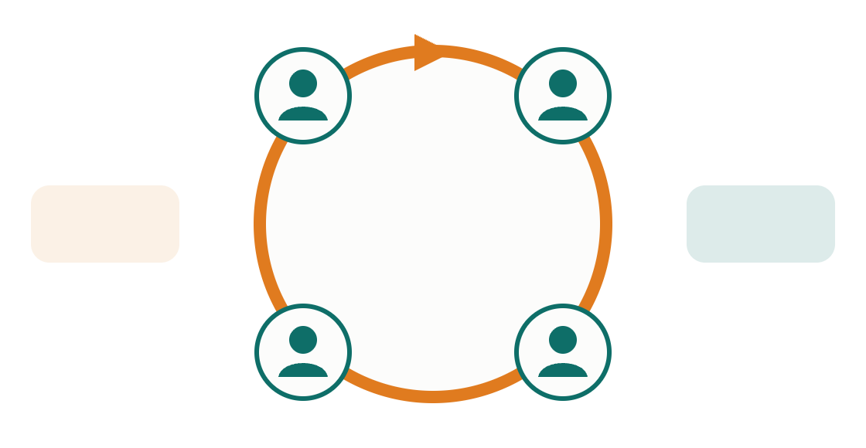

Daily Scrum
01 · AGILE И SCRUM
Кратак дневни састанак на коме тим проверава напредак ка циљу Sprint-а.
УЧЕСНИЦИ
Developers, а Scrum Master и Product Owner ако раде на ставкама Sprint-а
15 мин
24 h
Goal
ВРЕМЕ
Сваког радног дана, у исто време и на истом месту
сваки дан
СВРХА
Провера напретка ка Sprint Goal-у и план рада за наредна 24 сата
ЧЕСТ ФОРМАТ
1. Шта сам урадио од прошлог састанка?
2. Шта радим до следећег састанка?
3. Шта ме спречава у раду?
Daily Scrum није извештај руководиоцу. Проблеми се решавају после састанка, са онима којих се тичу.
Елементи развоја софтвера
09
Notes:
Daily Scrum траје петнаест минута и одржава се сваког радног дана у исто време и на истом месту, како би био једноставан и предвидив. Учествују Developers, а Scrum Master и Product Owner само ако и сами раде на ставкама Sprint-а. Циљ је да тим провери напредак ка Sprint Goal-у и по потреби прилагоди план за наредни дан. Scrum водич из 2020. не прописује формат, али тимови често користе три питања: шта сам урадио, шта радим даље и шта ме спречава. Детаљне дискусије не воде се на самом састанку, већ после њега, са онима којих се тичу.

Slide 10


Преглед и ретроспектива Sprint-а
01 · AGILE И SCRUM
Sprint се завршава провером производа, а затим провером начина рада.
Sprint Review
Sprint Retrospective
шта је направљено
како је тим радио
Тим приказује Increment заинтересованим странама на радној верзији система.
Тим разматра сарадњу, процес, алате и Definition of Done.
Издвајају се добре праксе и проблеми из протеклог Sprint-а.
Прикупља се повратна информација о урађеном.
Product Backlog се прилагођава новим сазнањима.
Бирају се конкретна побољшања за наредни Sprint.
ЧЕСТ ФОРМАТ РЕТРОСПЕКТИВЕ
Наставити
Престати
Започети
Елементи развоја софтвера
10
Notes:
Sprint Review је радна сесија, а не свечана презентација. Тим показује шта је заиста урађено, заинтересоване стране дају повратну информацију и на основу ње се мења Product Backlog. Ретроспектива долази после прегледа и окренута је тиму: како смо сарађивали, шта је у процесу и алатима успоравало рад и шта конкретно мењамо у наредном Sprint-у. Једноставан формат су три питања: шта наставити, шта престати да радимо и шта започети.

Slide 11


Структура backlog-а и Scrum артефакти
01 · AGILE И SCRUM
Ставка спремна за рад садржи циљ, приоритет, критеријуме и позната ограничења.
01
02
03
Product Backlog
Sprint Backlog
Increment
све будуће ставке, уређене по приоритету
изабрани обим рада и план за текући Sprint
реализована, проверена и употребљива промена
Обавеза: Product Goal
Обавеза: Sprint Goal
Обавеза: Definition of Done
Елементи развоја софтвера
11
Notes:
Scrum има три артефакта. Product Backlog садржи све будуће ставке уређене по приоритету, Sprint Backlog је изабрани обим рада за текући Sprint са планом, а Increment је реализована и проверена промена. Сваки артефакт има обавезу према којој се мери напредак: Product Goal, Sprint Goal и Definition of Done. Да би ставка ушла у Sprint, мора имати циљ, приоритет, критеријуме и позната ограничења.

Slide 12

Definition of Ready и Definition of Done
01 · AGILE И SCRUM
Тим унапред договара када ставка може да уђе у рад и када се сматра завршеном.
Ready
договор тима
Done
обавеза Increment-а
Опис и вредност за корисника су јасни
Критеријуми прихватања су испуњени
Критеријуми прихватања су написани
Build и тестови успешно пролазе
Ставка је довољно мала да стане у Sprint
Code review је завршен
Нема зависности које блокирају почетак
Промена је интегрисана у главну грану
Документација је ажурирана
Елементи развоја софтвера
12
Notes:
Definition of Ready није део Scrum водича, већ честа пракса: тим се договара шта ставка мора да има да би уопште ушла у Sprint. Definition of Done је званична обавеза везана за Increment. Ставка која не испуњава Definition of Done није завршена, без обзира на то у којој се колони табле налази. Пример наводи типичне услове, а сваки тим их прилагођава свом пројекту.

Slide 13
Захтеви
ДРУГИ ДЕО
02
Како се потреба корисника записује као корисничка прича и како се дефинишу проверљиви критеријуми прихватања.
Корисничка прича
INVEST
Критеријуми прихватања
Given–When–Then
Елементи развоја софтвера
13
Notes:
Други део се бави захтевима. Почињемо структуром корисничке приче, затим критеријумима доброг захтева по моделу INVEST и критеријумима прихватања, а завршавамо записом сценарија у облику Given, When, Then.

Slide 14
Структура корисничке приче
02 · ЗАХТЕВИ
Корисничка прича наводи корисника, потребу и очекивану вредност.
Корисник
US-05
Резервација опреме
ко има потребу
Као наставник лабораторије,
Потреба
шта корисник жели да уради
желим да резервишем слободну опрему за одређени термин,
Вредност
зашто је то кориснику важно
како бих знао да је опрема доступна и спречио двоструку резервацију.
НАПОМЕНА
Корисничка прича има вредност када дефинише проверљиво понашање система.
Елементи развоја софтвера
14
Notes:
Корисничка прича има три дела: ко је корисник, шта жели да уради и зашто му је то важно. У примеру наставник лабораторије жели да резервише опрему како би знао да је доступна и избегао двоструку резервацију. Управо тај последњи део, вредност, касније води до проверљивог правила да се резервације не смеју преклапати.

Slide 15
Особине добре приче: INVEST
02 · ЗАХТЕВИ
Шест провера које помажу да ставка буде спремна за рад.
I
Независна
N
Преговарачка
V
Вредна
Independent
Negotiable
Valuable
реализује се без чекања друге приче
детаљи се договарају са тимом
доноси јасну корист кориснику
E
Процењива
S
Мала
T
Проверљива
Estimable
Small
Testable
тим може да процени обим рада
може се завршити у једном Sprint-у
има јасне критеријуме прихватања
Извор: B. Wake, „INVEST in Good Stories, and SMART Tasks”, 2003.
Елементи развоја софтвера
15
Notes:
INVEST је једноставна провера квалитета корисничке приче. Прича треба да буде независна, отворена за договор о детаљима, вредна за корисника, процењива, довољно мала да стане у један Sprint и проверљива. Последње слово је најважније за наш рад: без критеријума прихватања не може се доказати да је прича завршена.

Slide 16


Критеријуми прихватања
02 · ЗАХТЕВИ
Сваки критеријум треба да буде проверљив тестом или демонстрационим сценаријем.
ТИП СЦЕНАРИЈА
ПРИМЕР КРИТЕРИЈУМА
Успешан ток
Резервација се креира када је опрема доступна и период исправан.
Пословни конфликт
Систем одбија период који се преклапа са активном резервацијом.
Неисправан улаз
Почетак термина мора бити пре краја.
Гранични случај
Правило јасно дефинише шта важи када се крај једног и почетак другог термина поклапају.
Елементи развоја софтвера
16
Notes:
Добар скуп критеријума покрива више врста сценарија: успешан ток, пословни конфликт, неисправан улаз и гранични случај. За резервацију опреме гранични случај је тренутак када се један термин завршава тачно када други почиње. Тим мора унапред одлучити да ли је то дозвољено, иначе се тест и имплементација неће слагати.

Slide 17

Критеријум као сценарио: Given–When–Then
02 · ЗАХТЕВИ
Почетно стање, акција и очекивани исход директно се преводе у аутоматизовани тест.
ПОСЛОВНИ КОНФЛИКТ
ГРАНИЧНИ СЛУЧАЈ · ПРИМЕР ПРАВИЛА
Given
постоји активна резервација опреме од 10:00 до 12:00
Given
постоји активна резервација опреме од 10:00 до 12:00
When
наставник захтева исту опрему од 11:00 до 13:00
When
наставник захтева исту опрему од 12:00 до 13:00
Then
систем одбија захтев и наводи конфликтну резервацију
Then
резервација се креира, јер се термини само додирују
Сваки сценарио постаје један тест: Given припрема податке, When позива операцију, Then проверава исход.
Елементи развоја софтвера
17
Notes:
Запис Given, When, Then дели критеријум на почетно стање, акцију и очекивани исход. Тако написан критеријум се скоро директно преводи у тест. Леви пример описује конфликт, а десни гранични случај. Правило за гранични случај овде је само пример: тим може одлучити и другачије, али та одлука мора бити записана у критеријуму и проверена тестом.

Slide 18
Backlog и табла
ТРЕЋИ ДЕО
03
Како се ставка описује, разлаже на кораке и прати кроз стања рада на тимској табли.
Садржај ставке
Разлагање задатка
Стања рада
Tapiz Boards
Елементи развоја софтвера
18
Notes:
Трећи део показује како се захтев из backlog-а претвара у видљив рад: шта ставка мора да садржи, како се разлаже на мање кораке, кроз која стања пролази и како се све то прати на табли у алату Tapiz Boards.

Slide 19
Садржај backlog ставке
03 · BACKLOG И ТАБЛА
Опис, критеријуми, приоритет и подаци о одговорности чувају се уз ставку.
01
Опис
US-05
Резервација опреме
шта се тражи и ко добија вредност
Као наставник лабораторије…
02
Критеријуми
01
Опис
како се доказује исправност
03
Приоритет и Sprint
02
Критеријуми
4 сценарија
зашто се ради баш сада
03
Приоритет · Sprint
висок · Sprint 1
04
Assignee и коментари
ко ради и шта је договорено
04
Assignee
члан тима
Коментари
договор о граничном случају
Елементи развоја софтвера
19
Notes:
Свака ставка у backlog-у носи четири групе података. Опис каже шта се тражи и ко добија вредност. Критеријуми одређују како се доказује исправност. Приоритет и Sprint објашњавају зашто се ставка ради сада. Assignee и коментари бележе ко ради и шта је договорено, на пример одлуку о граничном случају. Лево је пример како то изгледа на картици.

Slide 20




Разлагање задатка
03 · BACKLOG И ТАБЛА
Контролна листа смањује ризик и чини напредак видљивим.
ЕФЕКТИ
ПРИМЕР КОРАКА
2 / 4
wireframe или ток екрана
мање ризика
видљив застој
имплементација основне логике
тестови кључног правила
лакша провера
лакше образложење
code review и дорада
Елементи развоја софтвера
20
Notes:
Већа ставка се разлаже на мале кораке у облику контролне листе: на пример скица екрана, основна логика, тестови кључног правила и преглед кода. Тако се смањује ризик, застој постаје видљив чим се неки корак не помера, провера је лакша, а на одбрани је лакше објаснити шта је урађено и којим редом.

Slide 21
Стања у развојном току
03 · BACKLOG И ТАБЛА
Статус картице одговара стварном стању посла.
01
02
03
04
05
Backlog
Ready
In Progress
Code Review
Done
идеја
спремно
рад
преглед
прихваћено
Backlog и Ready: ставка чека, Ready значи да испуњава Definition of Ready
In Progress и Code Review: рад је у току на feature грани
Done: Definition of Done
НАПОМЕНА
Статус Done захтева испуњене критеријуме, успешно извршене провере и интегрисану промену.
Елементи развоја софтвера
21
Notes:
Ставка пролази кроз пет стања: из backlog-а, где је још идеја, прелази у Ready када испуњава договорене услове, затим у рад, па на преглед кода и коначно у Done. Статус увек мора да одговара стварном стању посла. Done значи да су критеријуми испуњени, провере успешне и промена интегрисана, а не само да је картица померена у последњу колону.

Slide 22

Tapiz Boards као договор о процесу
03 · BACKLOG И ТАБЛА
Табла приказује ток рада од идеје до прихваћене промене.
Tapiz Boards · Sprint 1
КАКО СЕ ЧИТА ТАБЛА
Колоне показују стварно стање рада, не жељу тима.
Ready
In Progress
Code Review
Done
US-05
Спречити преклапање
Repository уговор
Domain модел
Картица има опис, приоритет, assignee и критеријуме прихватања.
Резервација опреме
README допуна
Unit тестови
build
Веза са PR-ом и тестовима показује да је промена проверљива.
Валидација термина
тестови
Done значи прихваћено по Definition of Done, не само померено у последњу колону.
Елементи развоја софтвера
22
Notes:
Табла у алату Tapiz Boards је видљив договор тима о процесу. Колоне одговарају стањима рада и морају показивати стварно стање, а не жељено. Свака картица има опис, приоритет, особу задужену за рад и критеријуме прихватања, а веза са Pull Request-ом и тестовима показује да је промена проверљива. Картица прелази у Done тек када испуни Definition of Done.

Slide 23
Git и тимски рад
ЧЕТВРТИ ДЕО
04
Историја измена, гране и преглед кода, од локалне измене до интеграције у главну грану.
Појмови
Ток измене
Мали развојни корак
Гране
Pull Request
Конфликти
Интеграција
Елементи развоја софтвера
23
Notes:
Четврти део је рад са Git-ом. Понављамо основне појмове, пратимо пут једне измене од радног директоријума до удаљеног репозиторијума, па прелазимо на гране, Pull Request, решавање конфликата и интеграцију.

Slide 24
Git историја измена
04 · GIT
Историја развоја омогућава реконструкцију малих и смислених промена.
Појам | Улога у раду тима
Working tree | датотеке које се тренутно мењају
Staging area | избор садржаја за наредни commit
Commit | кохерентна промена са описом намере
Branch | издвојена линија развоја
Remote | удаљени репозиторијум за размену промена
Елементи развоја софтвера
24
Notes:
Пет појмова су довољни за свакодневни рад. Working tree су датотеке које тренутно мењамо, staging area је избор онога што улази у наредни commit, commit је кохерентна промена са описом намере, грана је издвојена линија развоја, а remote је удаљени репозиторијум преко кога тим размењује промене.

Slide 25
Git као дистрибуирани систем
04 · GIT
Git прати измене над датотекама и чува историју развоја.
01
02
03
Историја измена
Commit
Дистрибуирани рад
Промене се прате локално, а размењују преко удаљеног репозиторијума.
Јединствени идентификатор објекта, уобичајено SHA-1 hash ID.
Сваки пуни клон чува историју. Сервер координише размену измена.
Локално и удаљено
Снимак стања
Пуни локални клон
Елементи развоја софтвера
25
Notes:
У уобичајеном пуном клону локално су доступни садржај и историја. Постоје и плитки и делимични клонови. SHA-1 је уобичајени формат у полазном материјалу, а Git подржава и SHA-256 формат репозиторијума. Git и GitHub су различити појмови.
Извор: 02 Контрола верзије софтвера. Git. GitHub, полазни наставни PDF. Страна 2. https://git-scm.com/docs/git и https://git-scm.com/docs/git-clone

Slide 26
Преглед Git команди
04 · GIT
Основне команде груписане према намени у развојном поступку.
Намена | Git команде
Креирање | git init · git clone
Подешавање | git config
Локалне измене | git add · git commit · commit --amend
Гране и историја | git checkout · git rebase · git log
Размена и интеграција | git fetch · git merge · git pull · git push
Елементи развоја софтвера
26
Notes:
amend није засебна Git команда, већ опција команде commit. merge је укључен јер је објашњен на посебном слајду у полазном материјалу.
Извор: 02 Контрола верзије софтвера. Git. GitHub, полазни наставни PDF. Страна 3. https://git-scm.com/docs

Slide 27
git add
04 · GIT
Припрема изабраног садржаја за наредни commit.
НАПОМЕНЕ
terminal · git add
Измене прелазе у staging area, односно index
1
git add .
2
git add <ime_datoteke>
3
git diff --staged
Могу се припремити све измене у текућем директоријуму или појединачна датотека
Елементи развоја софтвера
27
Notes:
После измене датотеке треба означити садржај који улази у следећи commit. git add снима тренутни садржај у index. Ако после тога поново изменимо датотеку, нове измене нису аутоматски припремљене.
Извор: 02 Контрола верзије софтвера. Git. GitHub, полазни наставни PDF. Страна 4. https://git-scm.com/docs/git-add

Slide 28
git commit
04 · GIT
Снимање припремљених измена у локалну историју.
НАПОМЕНЕ
terminal · git commit
Commit обухвата садржај који је припремљен командом git add
1
git commit -m "izmena"
Порука описује једну смислену измену
Креиран commit не мора одмах бити отпремљен на удаљени репозиторијум
Елементи развоја софтвера
28
Notes:
Опција -m задаје кратку поруку која објашњава измену. Commit не шаље садржај на сервер. Локални commit може се касније објавити командом push.
Извор: 02 Контрола верзије софтвера. Git. GitHub, полазни наставни PDF. Страна 5. https://git-scm.com/docs/git-commit

Slide 29
git push
04 · GIT
Слање локалних commit-ова на одговарајућу удаљену грану.
НАПОМЕНЕ
terminal · git push
Након push-а commit-ови постају доступни осталим сарадницима
1
git push -u origin feature/moja-izmena
2
git push -u origin feature/moja-izmena --force
Прво објављивање гране поставља везу са origin
Принудно слање преписује историју, потребан је договор тима
Елементи развоја софтвера
29
Notes:
-u поставља upstream везу. Полазни пример git push -u origin допуњен је именом гране. Полазни --force пример је задржан ради објашњења, али преписује историју. --force-with-lease проверава очекивано удаљено стање, и даље захтева договор тима.
Извор: 02 Контрола верзије софтвера. Git. GitHub, полазни наставни PDF. Страна 6. https://git-scm.com/docs/git-push

Slide 30
git fetch
04 · GIT
Преузимање објеката и ажурирање референци удаљених грана.
НАПОМЕНЕ
terminal · git fetch
Преузима промене доступне на удаљеном репозиторијуму
1
git fetch origin
2
git log --oneline HEAD..origin/main
Не спаја их аутоматски у текућу грану и не мења радне датотеке
Омогућава преглед доступних измена пре интеграције
Елементи развоја софтвера
30
Notes:
Исправка полазног текста: fetch мења локални Git репозиторијум преузимањем објеката и ажурирањем референци, али сам не спаја промене у текућу грану и не мења working tree. Често је први корак команде pull.
Извор: 02 Контрола верзије софтвера. Git. GitHub, полазни наставни PDF. Страна 7. https://git-scm.com/docs/git-fetch

Slide 31
git merge
04 · GIT
Интеграција историје изабране гране у текућу грану.
НАПОМЕНЕ
terminal · git merge
После fetch-а, merge може интегрисати преузете измене
1
git fetch origin
2
git merge origin/main
При конфликту треба ускладити садржај, припремити датотеке и завршити спајање
Merge је један од начина интеграције у команди pull
Елементи развоја софтвера
31
Notes:
Merge није ограничен на удаљени репозиторијум. После fetch-а може спојити origin/main, а може спајати и две локалне гране. Ако је могућ fast-forward, помера се показивач гране. Иначе се може формирати merge commit.
Извор: 02 Контрола верзије софтвера. Git. GitHub, полазни наставни PDF. Страна 8. https://git-scm.com/docs/git-merge

Slide 32
git pull
04 · GIT
Преузимање, а затим интеграција измена у текућу грану.
НАПОМЕНЕ
terminal · git pull
Први корак је fetch, други корак зависи од изабраног начина интеграције
1
git pull --no-rebase origin main
2
git pull --rebase origin main
3
git pull --ff-only
У наставном примеру експлицитно бирамо merge поступак
Елементи развоја софтвера
32
Notes:
Полазни опис fetch + merge важи када је изабран merge поступак. Pull може користити и rebase. --ff-only дозвољава само fast-forward и зауставља се ако су историје раздвојене.
Извор: 02 Контрола верзије софтвера. Git. GitHub, полазни наставни PDF. Страна 9. https://git-scm.com/docs/git-pull

Slide 33
git clone
04 · GIT
Креирање локалне копије постојећег репозиторијума.
НАПОМЕНЕ
terminal · git clone
Уобичајени пуни клон преузима датотеке и историју измена
1
git clone <url_repozitorijuma>
Приватни репозиторијум може се клонирати уз одговарајући приступ
Сарадници и подешавања GitHub платформе управљају се засебно
Елементи развоја софтвера
33
Notes:
Полазна тврдња да clone укључује сараднике и статистику је исправљена. Git clone преноси Git податке, не и GitHub подешавања сарадника, Issues, Pull Request-ове или статистику платформе.
Извор: 02 Контрола верзије софтвера. Git. GitHub, полазни наставни PDF. Страна 10. https://git-scm.com/docs/git-clone

Slide 34
git init, config и log
04 · GIT
Креирање репозиторијума, идентитет аутора и преглед историје.
НАПОМЕНЕ
terminal · git init, config и log
Нови локални репозиторијум добија удаљену адресу засебним подешавањем remote-а
1
git init
2
git config --global user.name "Ime Prezime"
3
git config --global user.email "ime@example.com"
4
git log --oneline --graph --all
Елементи развоја софтвера
34
Notes:
Ове команде су наведене у полазном прегледу. config поставља ауторске метаподатке, не пријављује корисника на GitHub. Опција --global важи за корисничко окружење.
Извор: 02 Контрола верзије софтвера. Git. GitHub, полазни наставни PDF. Страна 3. https://git-scm.com/docs/git-init https://git-scm.com/docs/git-config https://git-scm.com/docs/git-log

Slide 35
checkout и rebase
04 · GIT
Промена текуће гране и поновна примена commit-ова на нову основу.
НАПОМЕНЕ
terminal · checkout и rebase
Rebase користити на сопственој грани, уз разумевање последица по историју
1
git checkout feature/moja-izmena
2
git switch feature/moja-izmena
3
git fetch origin
4
git rebase origin/main
Елементи развоја софтвера
35
Notes:
checkout има више намена. У овом примеру мења грану. switch је јаснија алтернатива за тај задатак. rebase мења идентификаторе поново креираних commit-ова. Не преписивати заједничку историју без договора.
Извор: 02 Контрола верзије софтвера. Git. GitHub, полазни наставни PDF. Страна 3. https://git-scm.com/docs/git-checkout https://git-scm.com/docs/git-rebase

Slide 36
git commit --amend
04 · GIT
Замена последњег commit-а новим commit-ом.
НАПОМЕНЕ
terminal · git commit --amend
Користи се за допуну последње локалне измене или исправку поруке
1
git add <ime_datoteke>
2
git commit --amend --no-edit
Нови commit замењује претходни и има нов hash ID
Елементи развоја софтвера
36
Notes:
Опција --amend укључује тренутни index и омогућава исправку поруке. --no-edit задржава постојећу поруку. Настаје нов идентификатор commit-а. Ако је стари commit већ објављен, наставак захтева договор о преписивању историје.
Извор: 02 Контрола верзије софтвера. Git. GitHub, полазни наставни PDF. Страна 3. https://git-scm.com/docs/git-commit

Slide 37



Пут једне измене кроз Git
04 · GIT
Свака команда помера измену за један корак ближе заједничком репозиторијуму.
Working tree
git add
Staging area
git commit
Локални репо
git push
Remote
измене у раду
припремљено за commit
историја commit-ова
заједнички GitHub репозиторијум
git pull
преузима измене командом fetch, а затим их интегрише поступком merge или rebase, према изабраној опцији.
Елементи развоја софтвера
37
Notes:
Измена почиње у радном директоријуму. Командом git add бирамо шта улази у наредни commit, командом git commit измена постаје део локалне историје, а git push је шаље у заједнички репозиторијум на GitHub-у. Обрнутим смером, git pull преузима промене осталих чланова тима и спаја их са нашим радом. То је комбинација команди git fetch и git merge.

Slide 38
Пример малог развојног корака
04 · GIT
Команде су део договореног поступка припреме и провере измене.
НАПОМЕНЕ
terminal · feature/reservation-overlap
Пре commit-а прегледати припремљени diff.
1
git status
2
git diff
Један commit има једну кохерентну намеру.
3
git add src/Application/ReservationService.cs
Неповезане промене не иду у исти Pull Request.
4
git add tests/ReservationServiceTests.cs
5
git diff --staged
6
git commit -m "Add reservation overlap rule"
Главна грана остаје стабилна за цео тим.
7
git push -u origin feature/reservation-overlap
Елементи развоја софтвера
38
Notes:
Мали развојни корак изгледа овако: проверимо стање и измене, у staging додамо само датотеке које припадају промени, у овом случају сервис и његов тест, још једном прегледамо шта улази у commit, па commit-ујемо са јасном поруком и гурнемо грану на удаљени репозиторијум. Један commit треба да има једну намеру, а неповезане промене не иду у исти Pull Request.

Slide 39
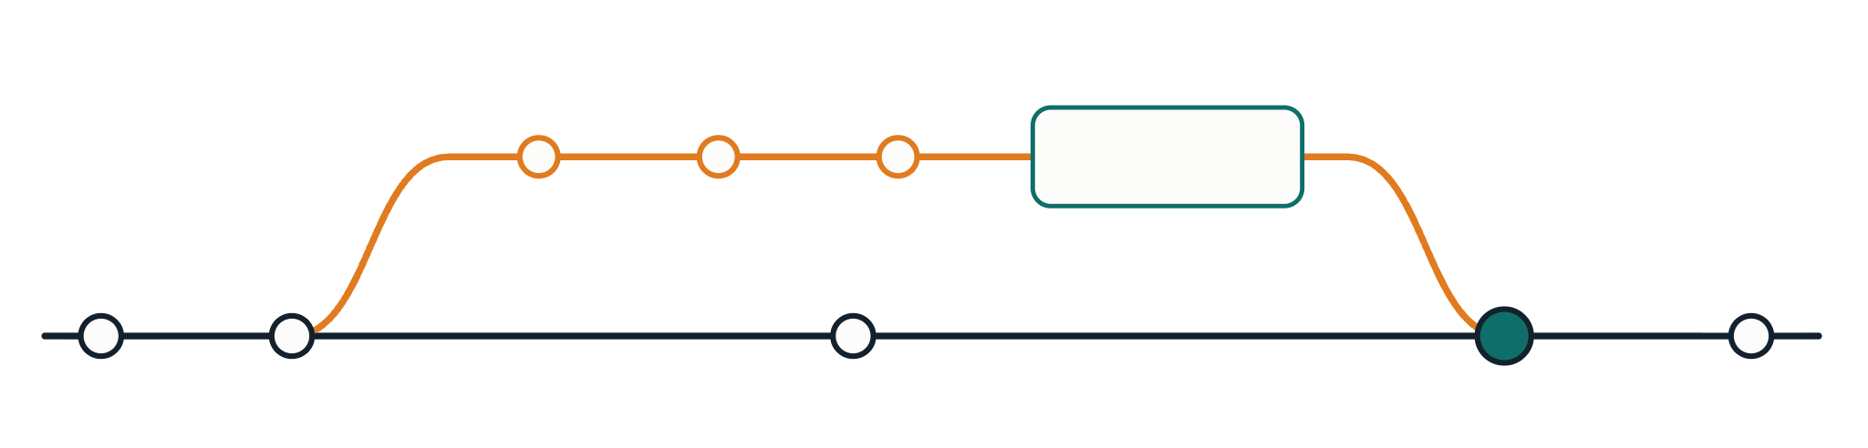

Рад на feature грани
04 · GIT
Свака ставка се развија на сопственој грани, а у главну грану улази тек после прегледа.
feature/reservation-overlap
Pull Request
review · build
правило
тест
дорада
main
рад других чланова
merge
Једна ставка, једна грана
Мали и смислени commit-и
main се мења само преко Pull Request-а
Елементи развоја софтвера
39
Notes:
Рад на ставци почиње одвајањем нове гране од главне гране. На feature грани настаје неколико малих commit-а: правило, тест и дорада после прегледа. Када је рад спреман, отвара се Pull Request, у коме тим прегледа измену, а аутоматска провера потврђује да build и тестови пролазе. Тек тада се грана спаја у main. За то време остали чланови тима настављају свој рад, па главна грана остаје стабилна.

Slide 40
Pull Request и преглед измене
04 · GIT
Преглед кода је обавезан део развојног поступка.
PR
Add reservation overlap rule
feature/reservation-overlap → main
US-05
01
Обим
02
Архитектура
Да ли промена решава тачно ону ставку на коју се позива?
Да ли се поштују договорене границе између слојева и модула?
03
Тестови
04
Ризици
Да ли постоји доказ провере за критеријуме прихватања?
Шта се мења и шта може поћи по злу после спајања?
Елементи развоја софтвера
40
Notes:
Pull Request је место где тим прегледа измену пре спајања. Рецензент поставља четири питања: да ли промена решава тачно ставку на коју се позива, да ли поштује договорене архитектонске границе, да ли постоји доказ провере и који су ризици. Коментари у прегледу треба да буду образложени, јер постају део историје пројекта.

Slide 41
Решавање конфликта при спајању
04 · GIT
Тим усаглашава очекивано понашање пре завршетка спајања.
НАПОМЕНЕ
terminal
1
git checkout main
Одлучити које понашање мора да остане.
2
git pull
Последњи корак је провера да систем и даље ради.
3
git checkout feature/reservation-overlap
4
git merge main
Force push није уобичајен ток на дељеним гранама.
5
# решити конфликт и прегледати diff
6
git add src/Application/ReservationService.cs
7
git commit -m "Resolve reservation rule conflict"
8
dotnet test
Елементи развоја софтвера
41
Notes:
Конфликт настаје када две гране мењају исти део кода. Прво ажурирамо главну грану, затим је спојимо у своју feature грану и ту решимо конфликт. Кључно није техничко брисање ознака конфликта, већ договор тима о томе које понашање мора да остане. После commit-а обавезно покрећемо тестове. Force push на дељеним гранама није уобичајен, јер брише туђу историју.

Slide 42





Ток од backlog ставке до интеграције
04 · GIT
Сваки корак оставља проверљив траг рада тима.
Story
Branch
Commit
PR
Done
опис
рад
намера
преглед
доказ
НАПОМЕНА
Професионални развојни ток повезује алате, договорени процес и проверу резултата.
Елементи развоја софтвера
42
Notes:
Када се све повеже, пут је следећи: прича у backlog-у даје опис, грана издваја рад, commit-и бележе намеру сваке промене, Pull Request обезбеђује преглед, а Done представља доказ да је ставка испуњена. На сваком кораку остаје траг који се може проверити на одбрани.

Slide 43

GitHub Desktop
04 · GIT
Графички Git клијент повезан са github.com.
МОГУЋНОСТИ
GitHub Desktop је графички Git клијент
Команде су доступне кроз елементе интерфејса
Интеграција са github.com
Преглед измена и аутора
Слика 2.1 · GitHub Desktop
Елементи развоја софтвера
43
Notes:
Приказ је из Visual Studio 2022 / GitHub Desktop из полазног материјала. Распоред и назив дугмади могу се разликовати у другим издањима.
Извор: 02 Контрола верзије софтвера. Git. GitHub, полазни наставни PDF. Страна 11. https://docs.github.com/en/desktop/adding-and-cloning-repositories и https://learn.microsoft.com/visualstudio/version-control/git-clone-repository?view=visualstudio

Slide 44
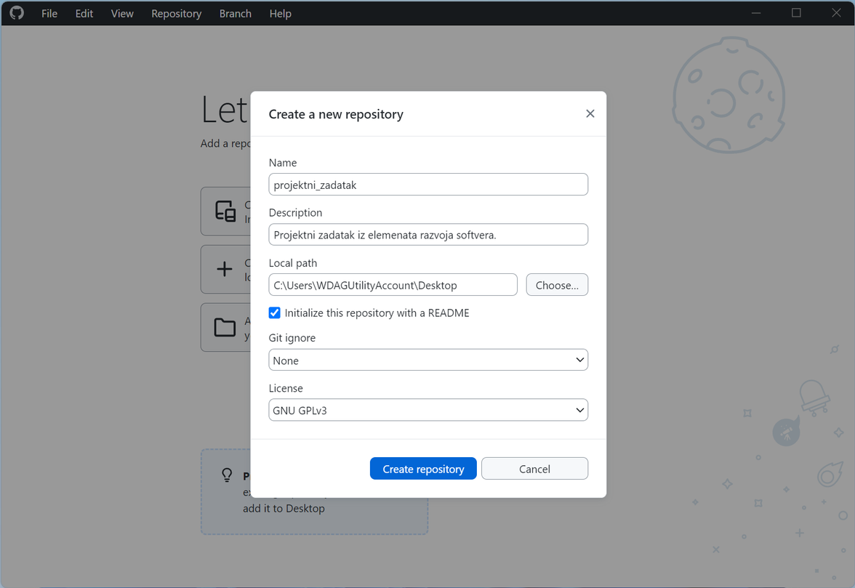
Креирање репозиторијума
04 · GIT
Нови репозиторијум креира се избором File → New Repository.
ПОСТУПАК
Изабрати File → New Repository
Унети основне информације
Одабрати локалну путању
Креирати репозиторијум
Слика 2.2 · Нови репозиторијум у GitHub Desktop-у
Елементи развоја софтвера
44
Notes:
Приказ је из Visual Studio 2022 / GitHub Desktop из полазног материјала. Распоред и назив дугмади могу се разликовати у другим издањима.
Извор: 02 Контрола верзије софтвера. Git. GitHub, полазни наставни PDF. Страна 12. https://docs.github.com/en/desktop/adding-and-cloning-repositories и https://learn.microsoft.com/visualstudio/version-control/git-clone-repository?view=visualstudio

Slide 45
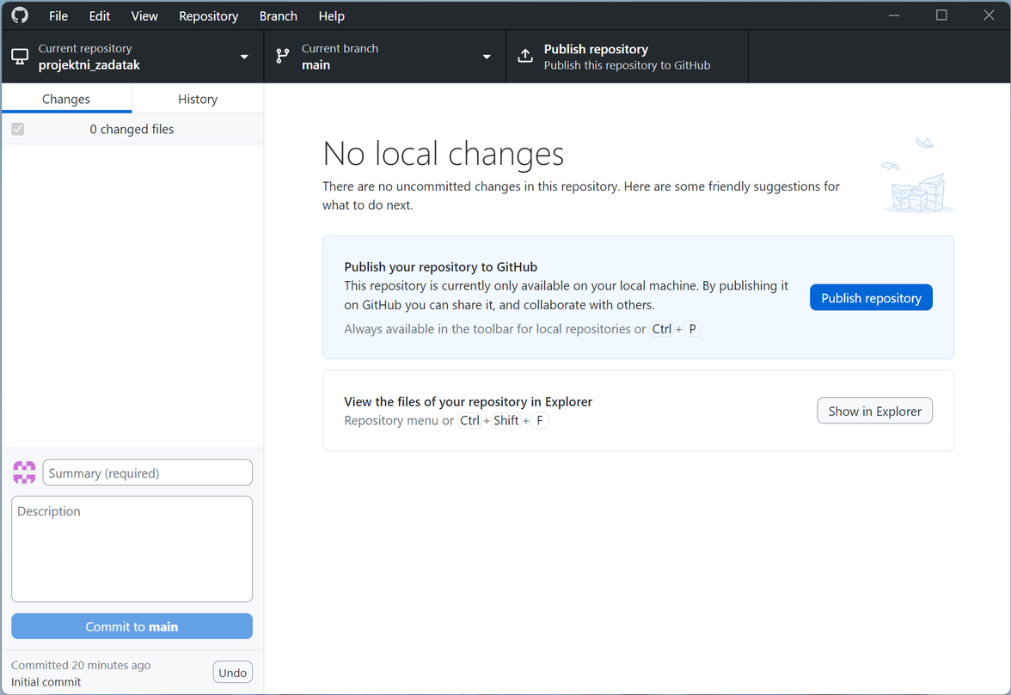
Информације о репозиторијуму
04 · GIT
Локалне измене, историја и објављивање репозиторијума.
МОГУЋНОСТИ
Локални репозиторијум и радне датотеке
Креирање и преглед историје измена
Publish repository објављује репозиторијум на GitHub-у
Слика 2.3 · Преглед репозиторијума
Елементи развоја софтвера
45
Notes:
Приказ је из Visual Studio 2022 / GitHub Desktop из полазног материјала. Распоред и назив дугмади могу се разликовати у другим издањима.
Извор: 02 Контрола верзије софтвера. Git. GitHub, полазни наставни PDF. Страна 13. https://docs.github.com/en/desktop/adding-and-cloning-repositories и https://learn.microsoft.com/visualstudio/version-control/git-clone-repository?view=visualstudio

Slide 46
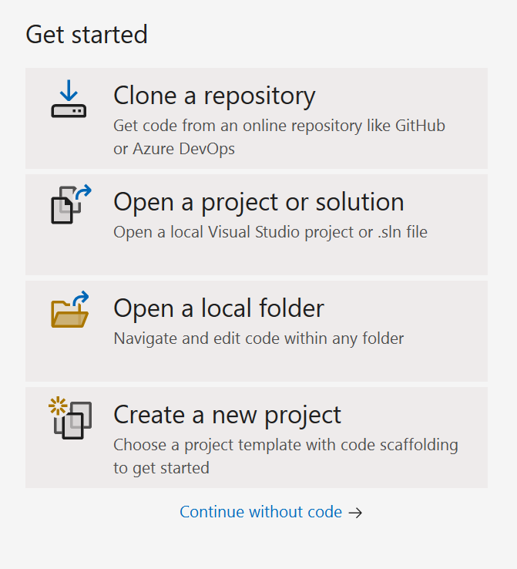
Visual Studio и Git
04 · GIT
Git операције доступне су и у развојном окружењу.
ПОСТУПАК
Visual Studio нуди интегрисан рад са Git-ом
За постојећи репозиторијум изабрати Clone a repository
Слика 2.4 · Visual Studio 2022: избор начина отварања
Елементи развоја софтвера
46
Notes:
Приказ је из Visual Studio 2022 / GitHub Desktop из полазног материјала. Распоред и назив дугмади могу се разликовати у другим издањима.
Извор: 02 Контрола верзије софтвера. Git. GitHub, полазни наставни PDF. Страна 14. https://docs.github.com/en/desktop/adding-and-cloning-repositories и https://learn.microsoft.com/visualstudio/version-control/git-clone-repository?view=visualstudio

Slide 47
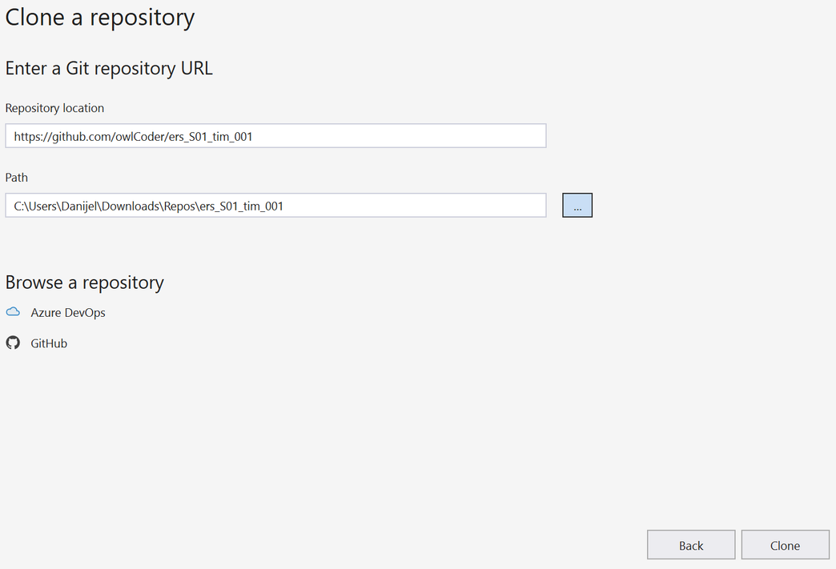
Клонирање у Visual Studio-у
04 · GIT
URL и локална путања одређују одакле се пројекат клонира.
ПОСТУПАК
Унети URL репозиторијума и изабрати Clone
Репозиторијум постаје доступан локално
Пријавити се на налог када је приступ репозиторијуму затражен
Слика 2.5 · Унос URL-а и локалне путање
Елементи развоја софтвера
47
Notes:
Приказ је из Visual Studio 2022 / GitHub Desktop из полазног материјала. Распоред и назив дугмади могу се разликовати у другим издањима.
Извор: 02 Контрола верзије софтвера. Git. GitHub, полазни наставни PDF. Страна 15. https://docs.github.com/en/desktop/adding-and-cloning-repositories и https://learn.microsoft.com/visualstudio/version-control/git-clone-repository?view=visualstudio

Slide 48
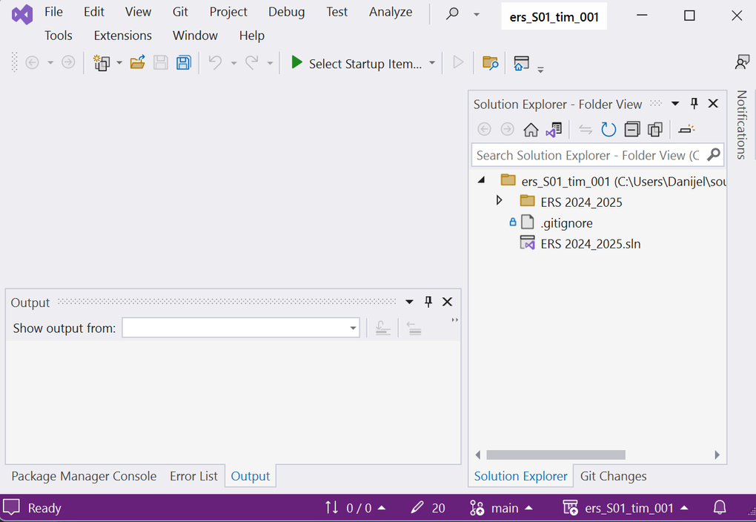
Отварање пројекта
04 · GIT
У празан репозиторијум додати пројекат, а затим отворити solution.
ПОСТУПАК
Ако је репозиторијум празан, копирати пројекат у његов локални директоријум
Отворити Visual Studio Solution датотеку двоструким кликом
Слика 2.6 · Solution у клонираном репозиторијуму
Елементи развоја софтвера
48
Notes:
Копирање је потребно само за сценарио празног репозиторијума из извора. Ако пројекат већ постоји у клону, отвара се његова solution датотека. Приказ је из Visual Studio 2022 / GitHub Desktop из полазног материјала. Распоред и назив дугмади могу се разликовати у другим издањима.
Извор: 02 Контрола верзије софтвера. Git. GitHub, полазни наставни PDF. Страна 16. https://docs.github.com/en/desktop/adding-and-cloning-repositories и https://learn.microsoft.com/visualstudio/version-control/git-clone-repository?view=visualstudio

Slide 49
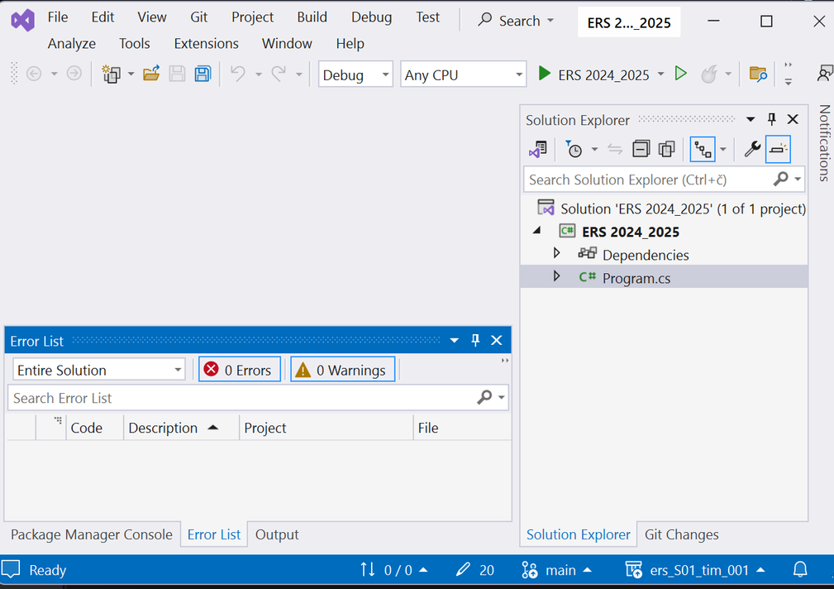
Преглед измена у Git Changes
04 · GIT
Преглед измена претходи сваком commit-у.
ПОСТУПАК
За смислен скуп измена формирати commit
Отворити Git Changes
Прегледати измењене датотеке и опције Fetch, Pull и Push
Слика 2.7 · Visual Studio 2022: Git Changes
Елементи развоја софтвера
49
Notes:
Приказ је из Visual Studio 2022 / GitHub Desktop из полазног материјала. Распоред и назив дугмади могу се разликовати у другим издањима.
Извор: 02 Контрола верзије софтвера. Git. GitHub, полазни наставни PDF. Страна 17. https://docs.github.com/en/desktop/adding-and-cloning-repositories и https://learn.microsoft.com/visualstudio/version-control/git-clone-repository?view=visualstudio

Slide 50
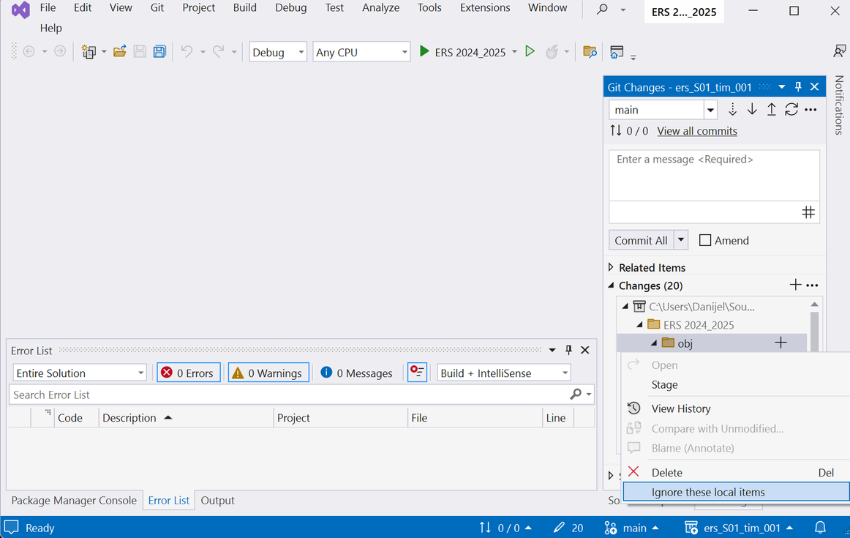
Игнорисање генерисаних датотека
04 · GIT
Генерисани садржај и локална IDE подешавања остају ван историје.
ПОСТУПАК
У .gitignore додати генерисане бинарне и локалне IDE датотеке
Типични директоријуми су bin, obj и .vs
У приказаном интерфејсу: десни клик → Ignore these local items
Слика 2.8 · Подешавање .gitignore датотеке
Елементи развоја софтвера
50
Notes:
Не игнорише се сва конфигурација пројекта. Дељена конфигурација остаје у репозиторијуму. Правила .gitignore не уклањају већ праћене датотеке из историје. Приказ је из Visual Studio 2022 / GitHub Desktop из полазног материјала. Распоред и назив дугмади могу се разликовати у другим издањима.
Извор: 02 Контрола верзије софтвера. Git. GitHub, полазни наставни PDF. Страна 18. https://docs.github.com/en/desktop/adding-and-cloning-repositories и https://learn.microsoft.com/visualstudio/version-control/git-clone-repository?view=visualstudio

Slide 51
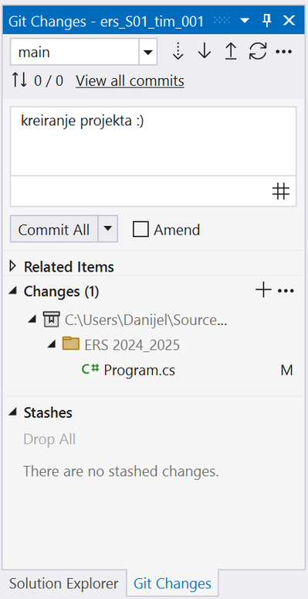
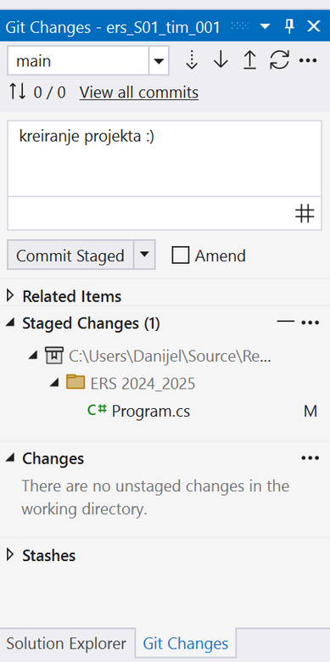
Припрема и креирање commit-а
04 · GIT
Припремити измене у Staged Changes, а затим снимити commit.
ПОСТУПАК
Кликом на + пренети одабране измене из Changes у Staged Changes
Унети јасну поруку commit-а
Потврдити припремљене измене одговарајућим Commit дугметом
Слика 2.9 · Changes и Staged Changes
Елементи развоја софтвера
51
Notes:
Полазни текст наводи Commit All. Када су измене припремљене, назив дугмета зависи од стања и верзије, на пример Commit Staged. Битно је проверити тачан скуп датотека који улази у commit. Приказ је из Visual Studio 2022 / GitHub Desktop из полазног материјала. Распоред и назив дугмади могу се разликовати у другим издањима.
Извор: 02 Контрола верзије софтвера. Git. GitHub, полазни наставни PDF. Страна 19. https://docs.github.com/en/desktop/adding-and-cloning-repositories и https://learn.microsoft.com/visualstudio/version-control/git-clone-repository?view=visualstudio

Slide 52
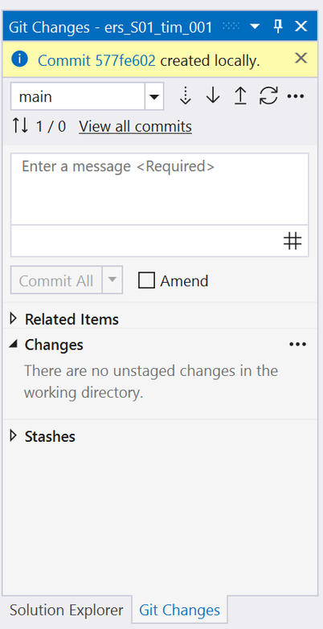

Објављивање локалних измена
04 · GIT
Push шаље локалне commit-ове на удаљену грану.
ПОСТУПАК
Commit-ови су сачувани локално
Последњи корак је слање на удаљени репозиторијум
Изабрати Push да измене постану доступне сарадницима
Слика 2.10 · Слање измена из Visual Studio-а
Елементи развоја софтвера
52
Notes:
Приказ је из Visual Studio 2022 / GitHub Desktop из полазног материјала. Распоред и назив дугмади могу се разликовати у другим издањима.
Извор: 02 Контрола верзије софтвера. Git. GitHub, полазни наставни PDF. Страна 20. https://docs.github.com/en/desktop/adding-and-cloning-repositories и https://learn.microsoft.com/visualstudio/version-control/git-clone-repository?view=visualstudio

Slide 53
Предаја и КТ1
ПЕТИ ДЕО
05
Шта се проверава на првој контролној тачки, како се користе AI алати и шта тим проверава пре предаје.
Контролна тачка КТ1
AI алати
Провера пре предаје
Типични пропусти
Резиме
Припрема
Елементи развоја софтвера
53
Notes:
Последњи део повезује све претходно са обавезама на пројекту: шта се проверава на првој контролној тачки, како одговорно користити AI алате, шта тим проверава пре предаје, који су најчешћи пропусти и шта треба припремити за наредну вежбу.

Slide 54
Контролна тачка КТ1
05 · ПРЕДАЈА И КТ1
10 поена
КТ1 у термину Вежбе 4: основна имплементација, извршив ток и тест.
01
Репозиторијум и README
02
Backlog у Tapiz Boards
README и приступ свих чланова тима
приоритети и критеријуми прихватања
03
Pull Request
04
Договорени ток
преглед измена и образложени коментари
од Backlog до Done, кроз Review и QA
Елементи развоја софтвера
54
Notes:
Прва контролна тачка је у термину четврте вежбе и носи највише 10 поена. Поред организације рада, приказују се основни доменски модел и границе свих додељених целина, најмање један извршив функционални ток и аутоматизовани тест значајног правила. Проверава се да ли репозиторијум постоји, има README и да ли сви чланови тима имају приступ, да ли је backlog у алату Tapiz Boards са приоритетима и критеријумима прихватања, да ли постоји бар један Pull Request са прегледом и образложеним коментарима и да ли тим има договорен ток рада од backlog-а до завршене ставке.

Slide 55



Одговорност студента при употреби AI алата
05 · ПРЕДАЈА И КТ1
AI алати су дозвољени уз проверљив лични допринос и разумевање решења.
ПОТРЕБНО ЈЕ РАЗГРАНИЧИТИ
РЕЛЕВАНТАН ДОКАЗ РАДА
сопствени рад
репозиторијум и историја измена
тестови и документација
рад осталих чланова тима
евиденција употребе AI алата
садржај добијен спољним алатима
самостално образложење
Елементи развоја софтвера
55
Notes:
Употреба AI алата је дозвољена, али студент мора јасно да разграничи сопствени рад, рад осталих чланова тима и садржај добијен од спољних алата. Доказ рада су репозиторијум са историјом измена, тестови и документација, евиденција употребе AI алата и, најважније, способност да студент самостално образложи решење.

Slide 56
Провера пре предаје
05 · ПРЕДАЈА И КТ1
Тим проверава основне услове пре означавања рада као завршеног.
01
Да ли је ставка повезана са граном или Pull Request-ом?
02
Да ли критеријуми прихватања имају видљиву проверу?
03
Да ли diff садржи само релевантне измене?
04
Да ли је главна грана стабилна?
05
Да ли сваки члан може да објасни свој допринос?
Елементи развоја софтвера
56
Notes:
Пре него што се ставка означи као завршена, тим пролази кроз пет питања: да ли је ставка повезана са граном или Pull Request-ом, да ли критеријуми имају видљиву проверу, да ли diff садржи само релевантне измене, да ли је главна грана стабилна и да ли сваки члан може да објасни свој допринос. Последње питање је посебно важно за одбрану.

Slide 57

Типични пропусти
05 · ПРЕДАЈА И КТ1
Наведени пропусти нарушавају следљивост и отежавају проверу рада.
Нејасна прича
Без критеријума
није јасно ко добија вредност
не зна се када је ставка завршена
Велики Pull Request
Без доказа
преглед губи фокус
нема теста, diff-а или објашњења
Елементи развоја софтвера
57
Notes:
Четири пропуста се најчешће понављају. Прича у којој није јасно ко добија вредност. Ставка без критеријума, па се не зна када је завршена. Превелик Pull Request, у коме преглед губи фокус. И рад без доказа, без теста, diff-а или објашњења. Сваки од њих прекида следљивост од захтева до интегрисане промене.

Slide 58
Професионалан тимски рад почиње када се захтев може пратити до кода, теста, review-а и интеграције.
05 · РЕЗИМЕ
Циљ прве вежбе је успостављање дисциплинованог и следљивог развојног поступка.
захтев
→
код
→
тест
→
review
→
интеграција
Ови резултати представљају основу за наредне вежбе.
Елементи развоја софтвера
58
Notes:
Ако из ове вежбе треба запамтити једну реченицу, то је ова: професионалан тимски рад почиње када се сваки захтев може пратити до кода, теста, прегледа и интеграције. Све што смо данас поставили, прича, backlog, табла, гране и Pull Request, основа је за наредне вежбе.

Slide 59
Припрема за наредну вежбу
05 · ПРЕДАЈА И КТ1
Резултати прве вежбе користе се у даљем раду на пројекту.
01
02
03
04
05
Написати User Story за једну ставку пројектног домена.
Додати успешне, негативне и граничне критеријуме прихватања.
Увести ставку у Tapiz ток и радити преко feature гране.
Отворити Pull Request са доказом провере.
Објаснити цео пут од захтева до интегрисане промене.
Ово је основа за контролну тачку КТ1 у термину Вежбе 4.
Елементи развоја софтвера
59
Notes:
За наредну вежбу сваки студент пише корисничку причу за једну ставку из домена свог пројекта, додаје успешне, негативне и граничне критеријуме прихватања, уводи ставку у ток на табли и ради преко feature гране, отвара Pull Request са доказом провере и спрема се да објасни цео пут од захтева до интегрисане промене. То је уједно припрема за прву контролну тачку.

